Slide 1

Curso: Fundamentos de Data Science Unidad I: Transformación Digital.
Clase 1: Conceptos generales y la importancia del Big Data en el contexto tecnológico actual.
Profesor: Diego Miranda O.
Ingeniero de Ejecución en Administración (UST)
Diplomado en Big Data para la toma de decisiones (PUC)
Magíster en Data Science (Estudiante, USS)

Slide 2
Un poco de mi…
Soy Ingeniero de Ejecución en Administración.
Fui encuestador del INE.
He trabajado en diversos proyectos de investigación en la UACH (Valdivia) y la ULA (Osorno).
He trabajado como consultor para el MOP.
He realizado diversos cursos de programación, IA y Cloud en UDEMY y en HUAWEI.
Hice un Diplomado en Big Data en la PUC (Santiago).
Actualmente trabajo en el Proyecto Austral-Patagonia de PEW como Científico de Datos.
Actualmente también me encuentro terminando mi Magíster en Data Science.
En mis ratos libres juego tenis y comparto con mis amigos.

Slide 3
Unidades y Objetivos del Curso:
Unidad 1: Transformación Digital: Entender los conceptos de Big Data y la importancia que tiene en el contexto tecnológico actual.
Unidad 2: Introducción al Data Science: Conocer los fundamentos del Data Science y aprender a usar el entorno Jupyter Notebook para aprender análisis exploratorio de datos.
Unidad 3: Visualización de Datos: Aprender visualización de datos usando la librería matplotlib de Python y elaboración de dashboard en Power BI.

Slide 4
Fechas de Pruebas y Trabajos
11 de mayo: Evaluación acumulativa 1
19 de mayo: Primera evaluación
25 de mayo: Evaluación acumulativa 2
1 de junio: Segunda evaluación
? : Evaluación acumulativa 3
?: Tercera evaluación
?: Evaluación acumulativa 4
?: Entrega trabajo grupal final.

Slide 5
Repositorio Git del curso
https://github.com/dhmiraola/Fundamentos-para-Data-Science-Vespertino

Slide 6
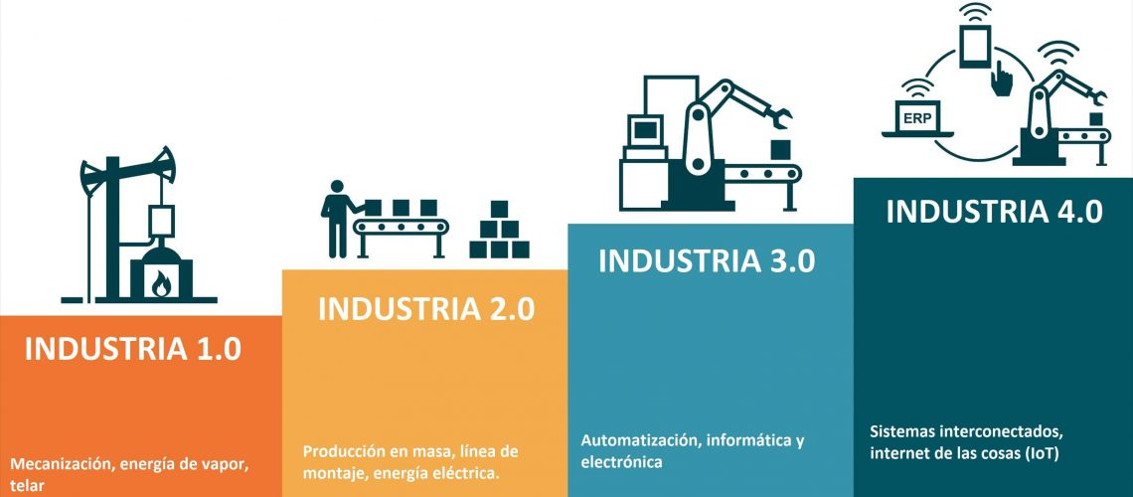
Importancia del Big Data en la Actualidad

Slide 7

Estamos en la 4ta Revolución Industrial…5ta?

Slide 8
Responda las siguientes preguntas:
Pregunta 1: Por qué motivo cree usted que es importante el uso de los datos en el contexto mundial actual?
Pregunta 2: De que manera cree usted que el Big Data puede contribuir positivamente en la sociedad actual?
Pregunta 3: De que manera cree usted que el Big Data puede contribuir negativamente en la sociedad actual?
Pregunta 4: Cree una definición de Big Data.

Slide 9
Qué es un Dato?
Información dispuesta de manera adecuada para su tratamiento por una
computadora.
RAE 3
Otra definición…
La palabra proviene del Latín datum, “lo que se da” o “lo dado”. Podemos pensarlo como una representación simbólica de algún atributo observado respecto a determinadas entidades (objeto, individuo, etc.). Estos símbolos pueden ser numéricos o de otro tipo, representado valores cualitativos o cuantitativos.

Slide 10
Cómo se almacenan los Datos?
Los datos se almacenan en Bases de Datos, que son colecciones de datos, describiendo actividades de una o mas organizaciones y se manejan a través de un Sistema de Base de Datos (DBMS), que es un software diseñado para ayudar en el manejo de grandes volúmenes de datos de manera estructurada, consistente y eficiente.
Ejemplo: Una empresa que se dedica a la venta de diversos artículos, debe almacenar las planillas de Ventas, Productos, Stock, etc. En un DBMS.

Slide 11
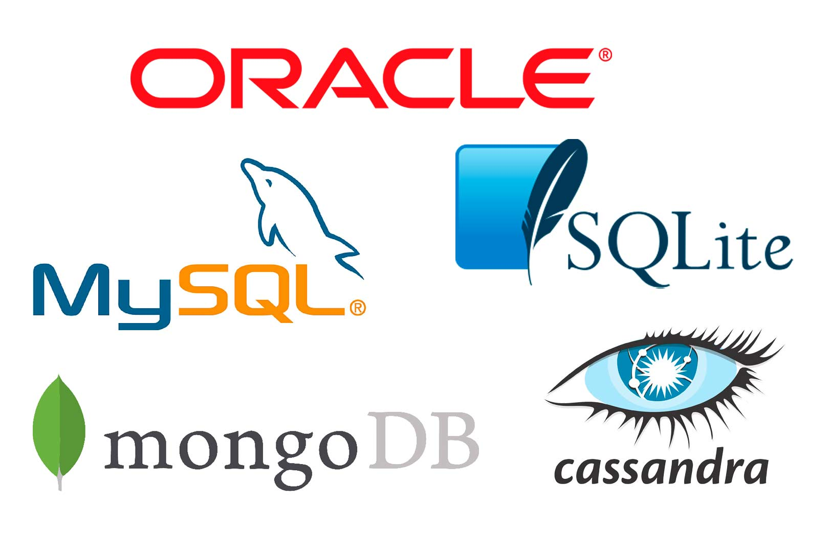
Algunos softwares de Bases de Datos…

Slide 12
Qué es Big Data?

Slide 13
El Big Data…
“Son grandes y complejas colecciones de datos, los cuales, debido a su enorme tamaño es muy difícil su captura, almacenamiento, búsqueda, compartición, análisis, visualización, administración, usando herramientas de software tradicionales”.
Una definición mas simple es, si no podemos compartirlo en la red ni procesarlo en nuestras computadoras o no tenemos los softwares necesarios, ESO ES BIG DATA.

Slide 14
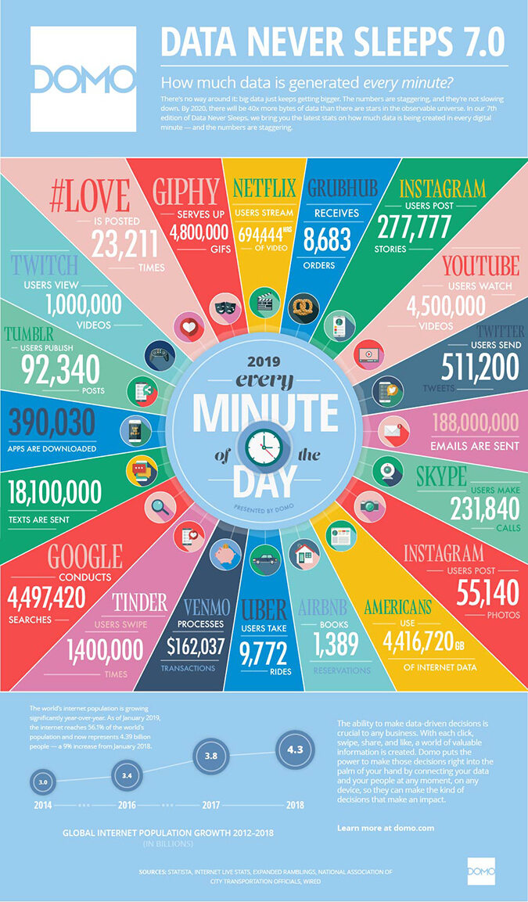
Cuántos Datos generamos?
Según el informe de Data Never Sleeps, en un solo minuto durante el 2019, se enviaron 511.200 tuits, se subieron 55.140 fotos a Instagram, se visualizaron 694.444 horas de video en Netflix, 231.840 llamadas de Skype y fueron revisados 1.400.000 perfiles potenciales de parejas en Tinder.
https://www.domo.com/learn/infographic/data-never-sleeps-7

Slide 15
Aplicaciones en la sociedad de la información
¿Se convertirá el INE en un referente en Big Data?
El Reglamento de IA de la Unión Europea entrará en vigor en enero de 2024 y servirá para regular este tipo de tecnología.
Según el estudio State of Commerce, realizado por Salesforce, el canal digital de venta en el que más invierte actualmente el sector del comercio español es la página web.
Johnson Controls demuestra la excelencia global en materia de privacidad a través de su Centro de Privacidad, el primero del sector, una herramienta única para clientes, proveedores, empleados, inversores y reguladores.
Se prevé que en 2025 se creen 463 exabytes de datos diarios en el mundo, lo que ha revolucionado el mundo del big data entre las empresas.

Slide 16
Qué no es Big Data?
1) Big Data no son todos los datos. Es decir que, aunque estemos colectando terabytes o petabytes de información, estos datos no son todos los datos. Nuestro modelo analítico o nuestro reporte basado en estos datos, solo será válido para la población que genera nuestro Big Data. Por ejemplo, todas las interacciones de nuestros clientes pueden generar Big Data, pero no nos dicen nada sobre nuestros no clientes. Iguales sesgos o limitaciones de información pueden existir si hablamos de regiones geográficas, rangos etarios u otras combinaciones más sutiles.
2) Los datos acumulados por Big Data, por su naturaleza, no suelen ser generados a partir de un diseño experimental. Son originados por la experiencia y el uso. Y esto limita el uso y las conclusiones que se pueden sacar de ellos.

Slide 17
4V del Big Data
Velocidad: Hablamos de Big Data cuando los datos se generan a gran velocidad. Muchas veces se trata de información que se genera sin detenciones y hablamos de streaming de datos. Algunos atributos relacionados con esta dimensión son: Batch o lotes; near-real time; y streams o flujos de datos.
Volumen: Cuando el tamaño de la información generada es tan grande se vuelve complejo almacenar, conservar y poner a disposición, entonces es Big Data. En esta dimensión, se comienza a hablar de exabyte, zettabyte, yottabyte y otras palabras creadas para nombrar estas cantidades inimaginables de información.

Slide 18
4V del Big Data
Variedad: Es interesante destacar que, si la información viene en múltiples formatos, casi siempre estaremos hablando de Big Data. El 90% del volumen de Big Data lo generan los datos no estructurados, es decir, aquellos que no cumplen con formatos simples de manejar en bases de datos, como videos, audios, imágenes, lecturas térmicas de sensores y otros tipos de datos similares. Entonces, hablaremos de cantidad de fuentes de datos diferentes.
Veracidad: Cuando trabajamos con grandes bases de datos, comienza el desafío de asegurar la calidad de los diferentes orígenes de datos. Y es aquí donde aparecen términos tales como consistencia, completitud, integridad, trazabilidad y ambigüedad de los datos. Todas características relacionadas con la veracidad del Big Data.

Slide 19
La 5V
Pero también el Big Data tiene una quinta V, quizás la más importante, la que motiva su estudio y la inversión de miles y miles de compañías del mundo… la V de Valor. Por qué no hay dudas de que en estos verdaderos océanos de información se esconde mucho valor. Hablamos de Valor, porque son muchas las ventajas que proporciona el uso del Big Data, como, por ejemplo:
Mejores decisiones.
Soluciones diferentes.
Nuevas oportunidades.
Visualización dinámica de los datos.

Slide 20
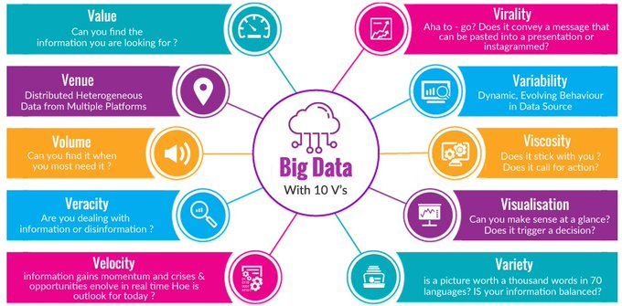

Slide 21
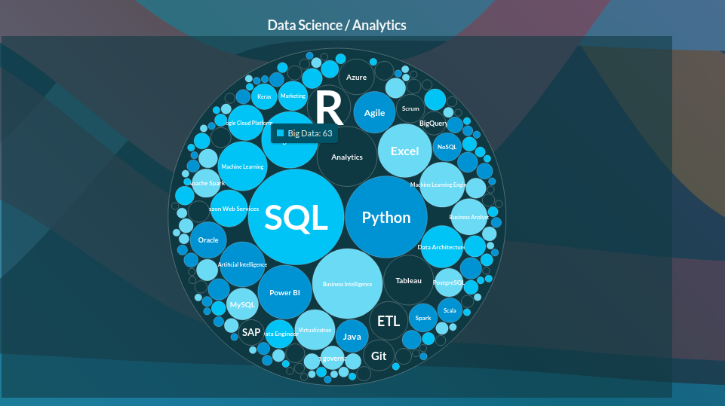
Cantidad de trabajos en Big Data

Slide 22

Roles si quieres especializarte en el mundo del Big Data…
Ingeniero de Datos, que es el encargado de programar en diversos lenguajes que permitan la extracción, modificación y carga de los datos, además de entender la arquitectura de Big Data.
Científico de Datos, que es el responsable de crear modelos analíticos para resolver problemas y de supervisar la puesta en marcha del modelo.
Pero si cumples ambos roles…
Serás un UNICORNIO

Slide 23
Creación de Modelos Analíticos
Con los Datos se pueden crear diversos modelos analíticos:
Modelos para saber… Qué fue lo que sucedió?, que se denominan Modelos Descriptivos: Son diseñados para acceder a información pasada y su foco es resumir los hechos o resultados pasados. Es la forma más convencional de modelos analíticos y consiste en agregar datos, calcular indicadores claves de gestión y ponerlos a disposición del tomado de decisiones.
Modelos para saber… Por qué sucedió lo que sucedió?, que se denominan Modelos de Diagnóstico: Ayudan a entender el porqué de eventos pasados. Los ejemplos de usos provienen de problemas de negocios relacionados con el día a día de la empresa, tales como entender el desempeño de la fuerza de ventas y encontrar posibles causas de por qué un producto o un ejecutivo de venta tiene más éxito comercial que otros.

Slide 24
Creación de Modelos Analíticos
Modelos para saber… Qué es lo que más probablemente sucederá?, que se denominan Modelos Predictivos: Se usan para predecir resultados futuros en base a probabilidades. Algunos ejemplos pueden ser: Probabilidad de pago de un crédito, Predecir el sentimiento hacia una marca o producto de un usuario en base a sus redes sociales, Predecir fenómenos meteorológicos o La probabilidad de falla de una máquina.
Modelos para saber… Cómo puedo hacer para obtener el resultado esperado?, que se denominan Modelos Prescriptivos: Estos modelos proveen una solución o respuesta a una predicción del futuro. Ayudan a realizar recomendaciones óptimas durante los procesos de decisión al proveer una estimación de los posibles resultados de las alternativas posibles. Se aplican cuando las compañías necesitan establecer precios en base a la competencia, planificar el mantenimiento de equipos o planear la capacidad de producción.

Slide 25


Pero… Como creo estos Modelos Analíticos?
Las herramientas mas utilizadas son los Lenguajes de Programación:

Slide 26
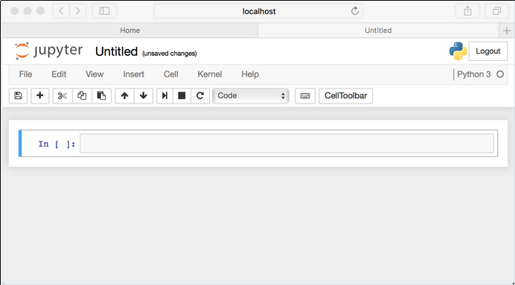
Python
Es sin duda uno de los lenguajes mas usados desde hace algunos años por su flexibilidad, facilidad de escritura y sobre todo por una gran comunidad de personas que desarrollan librerías de todo tipo. Algunas librerías que podemos mencionar para el uso de Big Data son: Matplotlib, Numpy y Pandas, entre otras.
Vista del entorno
PYTHON:

Slide 27
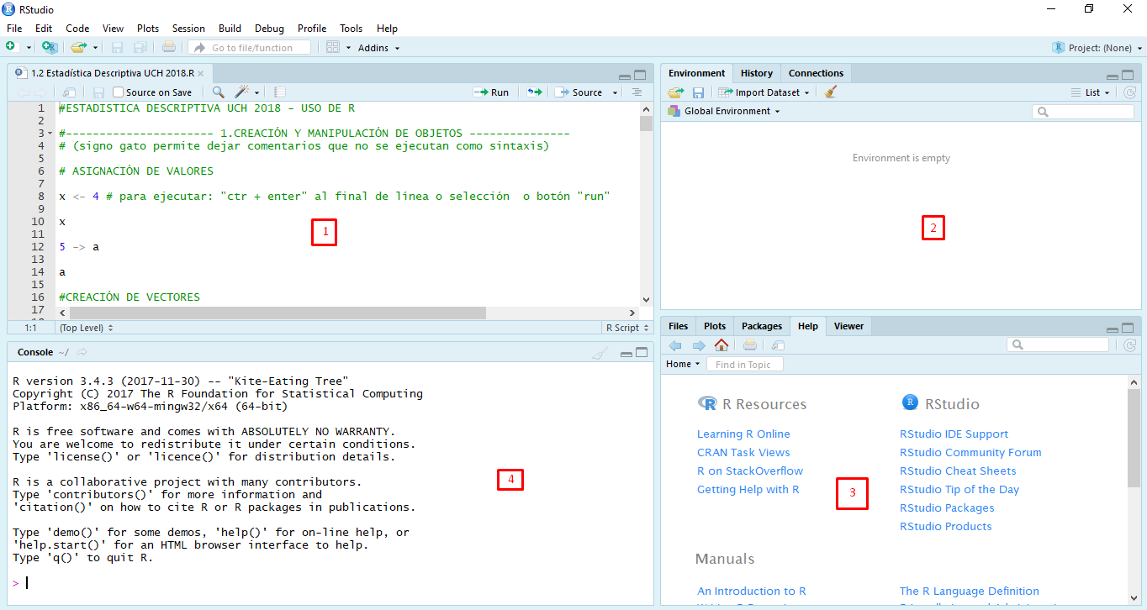
R
Es un proyecto para la estadística computacional, es sin duda una de las plataformas mas completas en la actualidad. Posee su propio lenguaje de programación, por lo que requiere de un conocimiento medio de programación. Es Opensource, lo que lo convierte en una de las herramientas mas usadas para el análisis estadístico.
Vista del entorno
R:

Slide 28
De forma individual conteste y argumente…
Analizando su entorno, en donde cree usted que sería necesario la utilización de Big Data? Y que haría usted para almacenar los datos y que modelo analítico usaría?

Slide 29
Casos de éxito en Big Data
Existen diversas empresas u organizaciones alrededor del mundo que a través del uso de Big Data y sus tecnologías relacionadas como por ejemplo Inteligencia Artificial han logrado han logrado obtener un impacto positivo en sus diferentes procesos.

Slide 30
Casos de éxito en Big Data: Industria Minera.
En los procesos de las empresas mineras, tenemos una serie de tecnologías que impactan significativamente en el futuro de la minería:
Internet de las Cosas (IoT su sigla en inglés): la proliferación de sensores en maquinarias y estructuras, permiten monitorear y medir condiciones de todo tipo, generando numerosos puntos de datos que permiten, entre otras cosas, evaluar condiciones de operación, posicionamiento de vehículos y máquinas, etc.
Avances en Inteligencia Artificial que permiten generar modelos de clasificación de mayor precisión, procesar en tiempo real imágenes, operar maquinarias en forma remota o autónoma, etc.
Cámaras a bordo de vehículos y satélites que permiten recoger no sólo imágenes sino también cambios de densidades y temperaturas, y enviar estas imágenes en tiempo real, georreferenciarlas y combinarlas en capas de información.

Slide 31
Casos de éxito en Big Data: Industria Financiera.
Cuando hablamos de la industria financiera, conformada por bancos y otras entidades relacionadas como las empresas de pagos, retailers financieros, y otras entidades de crédito, tenemos un conjunto de aplicaciones de las tecnologías asociadas al Big Data un poco más tradicionales:
Evaluación de Riesgo de Crédito: fue una de las aplicaciones pioneras de las técnicas de Machine Learning, en particular, de las Regresiones Logísticas. Aquí los modelos buscan predecir un resultado dicotómico, es decir, de dos valores posibles: si el cliente pagará o no sus obligaciones financieras.
Prevención del Fraude: Aplicando modelos más sofisticados, la industria financiera y de pagos busca protegerse de potenciales fraudes, detectando patrones de comportamiento inusual en sus clientes, como por ejemplo la frecuencia, el tipo y el monto de las compras.
Mejorar el proceso de cobranzas: otra aplicación tradicional es mejorar el proceso de cobranzas. Aquí lo que se busca es maximizar el retorno de esfuerzo de cobranzas, clasificando los clientes según su probabilidad de pago.

Slide 32
Casos de éxito en Big Data: Alibaba.
Alibaba es un conglomerado multinacional chino que opera la red de comercio electrónico más grande del mundo a través de sus portales web, que incluyen Alibaba.com, Taobao, Tmall y Ali Express. Con ventas globales que eclipsan las de Amazon y eBay juntas. Esta empresa utiliza las herramientas de Big Data para generar contenido automatizado utilizando algoritmos de IA. También posee servicios de Computación en la Nube, ofreciendo a las empresas funciones de computación cognitiva como por ejemplo procesamiento de lenguaje natural o visión por computadora. Además ha desarrollado un procesamiento basada en la nube denominada Smart Cities que se transforma en un concepto esencial para una ciudad, como para medir la gestión del flujo de tráfico, la iluminación y la recolección de residuos, en ciudades donde la infraestructura está conectada a través de tecnología inteligente en línea.

Slide 33
Transformación Digital
Este concepto se refiere a un conjunto de actividades de cambio organizacional cuyo objetivo es apalancar las oportunidades que surgen a partir de las nuevas tecnologías y los datos. No se necesita tener grandes cantidades de datos para iniciar un proceso de Transformación Digital, pero no se podrá sacar el máximo provecho de Big Data si no se embarca en un verdadero proceso de Transformación Digital, que incluye:
1. Infraestructura: Equipamiento tecnológico necesario como computadoras.
2. Cultura: Que todas las personas involucradas tomen conciencia del cambio y se sientan participes del nuevo proceso de Transformación Digital.
3. Procesos: Reestructuración organizacional de los procesos internos.

